Slide 1
Rettův syndrom
F15183 juřicová markéta

Slide 2
Základní informace
neurovývojové genetické onemocnění vázané na X chromosom, které se projevuje téměř výhradně u dívek, vyskytuje se s udávanou prevalencí 1:10 000
Základní formy jsou typický RTT a atypický RTT
Probíhá v několika stádiích (ale velmi individuální)
1. stadium (6. – 18. měs.): první příznaky, zpomalení nebo úplná zástava psychomotorického vývoje, zhoršení kontaktu s okolím
2. stadium (1-4. rok): psychomotorická deteriorace, poruchy řeči a používání rukou, autistické rysy
3. stadium (předškolní a časný školní věk): ataktická chůze, zhoršení motoriky, epileptické záchvaty, opětovaný zájem o komunikaci
4. stadium (po 10. roce): pohybové a ortopedické obtíže (skolióza, kyfóza) - invalidní vozík, zlepšení emocionálního kontaktu
5. stadium (dospívání a dospělost): psychické dozrávání a zklidnění, používání očního kontaktu

Slide 3
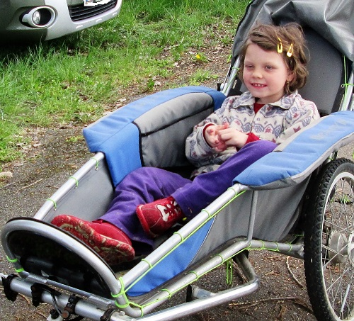
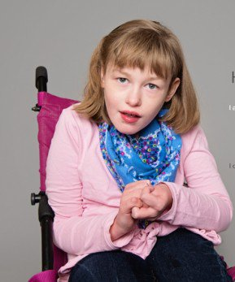
Příznaky
Regres psychomotorického vývoje
Dyspraxie (neschopnost účelového používání rukou) a stereotypní pohyby rukou
Apraxie (neschopnost ovládat své tělo)
Nejistá chůze až ztráta dovednosti chůze
Poruchy inteligence, komunikační dysfunkce, dočasná porucha sociálních interakcí (autistické chování), emoční symptomy, zájem o intenzivní oční kontakt
Deschová dysfunkce, gastrointestinální obtíže
Hypotonie, spasticita, rigidita, svalová atrofie
Abnormální spánkový rytmus
Bruxismus (skřípání zubů), strabismus (šilhání)
Skolióza nebo kyfóza, vyšší lomivost kostí
Celková růstová retardace
Často i epileptické záchvaty

Slide 4
Diagnostika
Klinická diagnostika, následně genetické vyšetření (DNA diagnostika)
Klinická diagnóza lze geneticky potvrdit pouze u 80% dívek s RTT, u zbývajících se jedná o stále nepoznané mutace
Kauzální geny jsou: MECP2 (metyl‑CpG‑vazební protein 2), CDKL5, FOXG1, NTNG1
Léčba
Neexistuje účinná léčba schopna zastavit či vyléčit tento syndrom, především proto symptomatická léčba (antikonvulziva, rehabilitace, speciální výživa, léčba poruch spánku, poruch srdečního rytmu, GIT potíže...)
Podpůrná terapie - zmírnění obtíží a zlepšení zdravotního a psychického stavu
Před 10 lety se podařilo obnovit plnou funkci genu MECP2 u pokusných mutovaných myší - stále ve výzkumu

